Slide 1

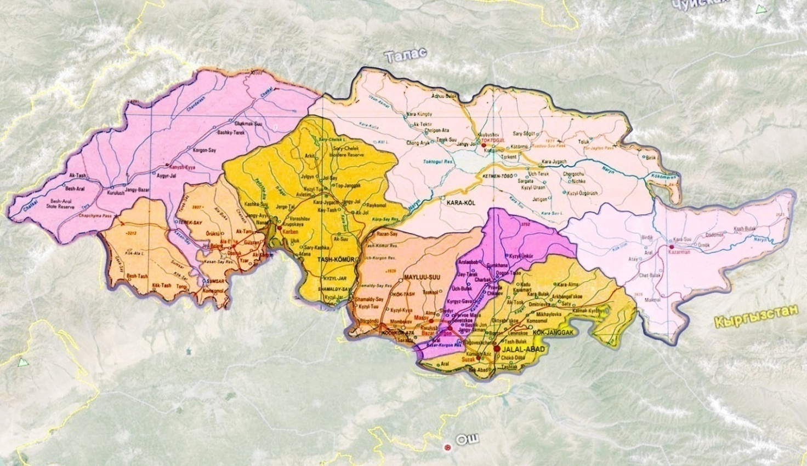
Аймагы 28,6 миң кв. км; калкынын саны 1 051 100 адам.
Жалал-Абад электр тармактар ишканасы тейлеген аймакка 7 район, 10 шаар, 37 айыл аймактарынын өкмөттөрү кирет
Жалал-абад электр тармактар ишканасы ТЕЙЛЕГЕН АЙМАК
Notes:
1

